Slide 1
Тұрақты дамудың 17 мақсаты. 12. Тұрақты тұтыну және өндіріс үлгілеріне көшуді қамтамасыз ету
Әл-Фараби атындағы Қазақ ұлттық университеті
Механика-математика фаакультеті
Механика кафедрасы
Орындаған: Жүрсінәлі Ұ.Б.
Жетекші: ф.-м.ғ.к. Туралина Д.Е.

Slide 2
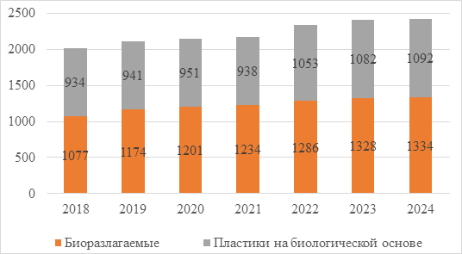
Дүние жүзіндегі тұтыну мен өндіріс – әлемдік экономиканың қозғаушы күші – планетаға әлі де жойқын әсер ететін табиғи орта мен ресурстарды пайдалануға негізделген.

Slide 3
Өткен ғасырда қол жеткізілген әлеуметтік-экономикалық прогресс қоршаған ортаның нашарлауымен қатар жүрді, бұл біздің болашақта дамуымыз және шын мәнінде өмір сүруіміз тәуелді болатын жүйелерге қауіп төндіреді. Кейбір фактілер мен сандар:жыл сайын өндірілетін азық – түліктің жалпы көлемінің шамамен үштен бірі-шамамен 1 трлн доллар тұратын 1,3 миллиард тоннаға тең. АҚШ-нәтижесінде тұтынушылар мен бөлшек сауда кәсіпорындарының қоқыс жәшіктерінде шіріп кетеді немесе дұрыс емес тасымалдау және жинау жағдайларына байланысты нашарлайды;егер әлем халқы энергияны үнемдейтін шамдарды пайдалануға ауысса, әлем 120 миллиард доллар үнемдейтін еді. АҚШ жыл сайын;егер планетаның халқы 2050 жылға қарай 9,6 миллиард адамға жетсе, қазіргі өмір салтын сақтау үшін қажетті табиғи ресурстарды қамтамасыз ету үшін үш Жер планетасының ресурстары қажет болады.

Slide 4
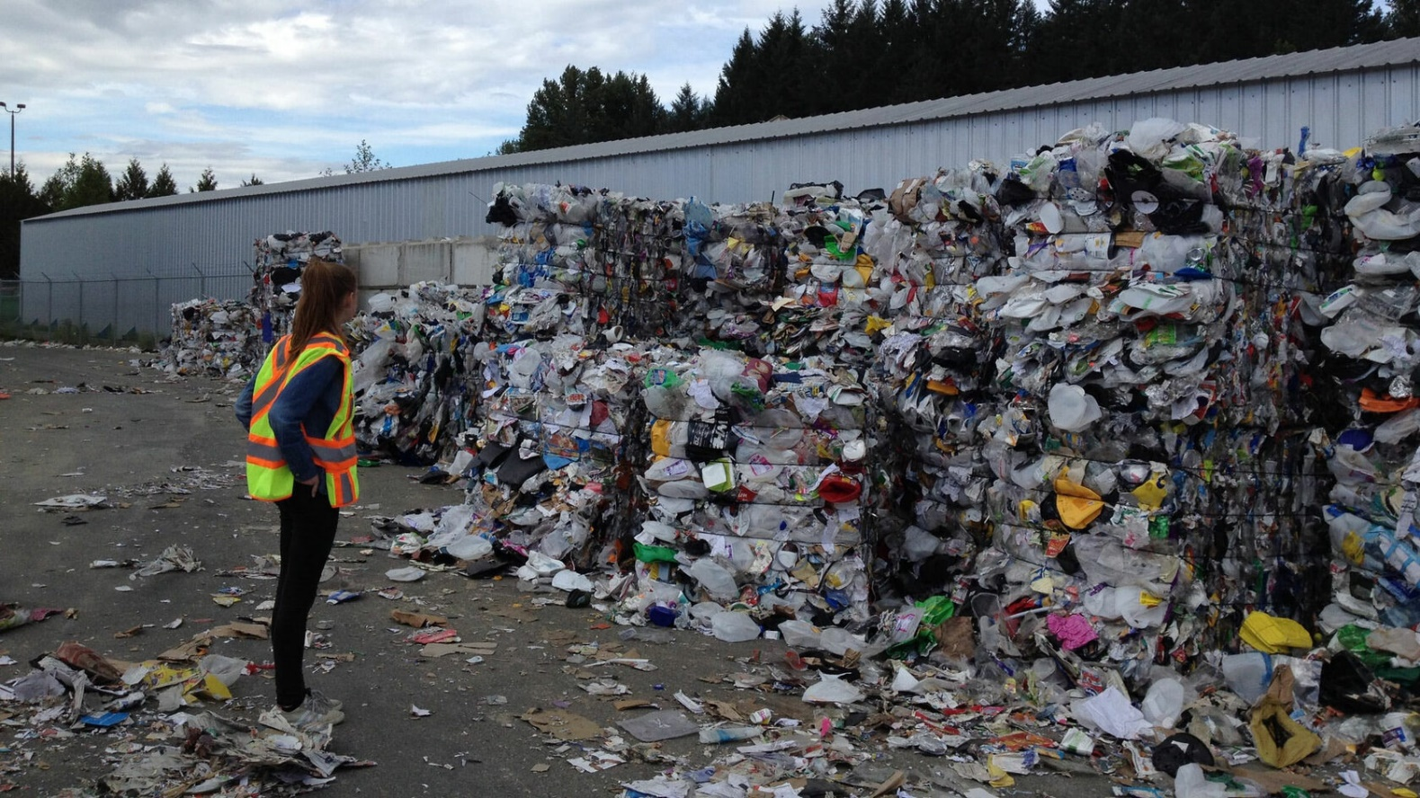
COVID-19 пандемиясы елдерге қазіргі тенденцияларды өзгертуге және тұтыну мен өндіріс үлгілерін тұрақты болашаққа өзгертуге мүмкіндік беретін қалпына келтіру жоспарларын әзірлеу мүмкіндігін ұсынады. Тұрақты тұтыну мен өндіріс "аз қаражатпен көп және жақсы жұмыс істеуге" бағытталған. Олар сондай-ақ экономикалық өсу мен қоршаған ортаның нашарлауы арасындағы тікелей байланысты жеңуге, ресурстарды пайдалану тиімділігін арттыруға және тұрақты өмір салтын ынталандыруға бағытталған.Сонымен қатар, тұрақты тұтыну мен өндіріс кедейлікті азайтуға және төмен көміртекті және "жасыл" экономикаға көшуге айтарлықтай үлес қоса алады.

Slide 5
COVID-19-ға жауап
Қазіргі дағдарыс адамдардың да, планетаның да игілігі үшін жұмыс істейтін тұрақты экономикаға терең жүйелі көшу мүмкіндігін білдіреді. COVID-19 пайда болуы адамдар мен табиғат арасындағы қарым-қатынастың болуын атап өтті және негізгі принциптерін ашты:
адамдардың қажеттіліктері шексіз, бірақ планетаның оларды қанағаттандыру мүмкіндігі шектеулі.
Біздің әсеріміз теріс болмай тұрып, адамдар табиғаттан барлық шырындарды қандай шектеулерге дейін сығып алатынын түсінуге және бағалауға тырысуымыз керек.
Бұл шектеулер біздің тұтыну және өндіріс үлгілерімізде көрсетілуі керек. COVID-19 әлеуметтік өзгерістердің катализаторы бола алады.
Біз тиімдірек қалпына келтіруді қамтамасыз етуіміз керек және өндіріс пен тұтыну үлгілерінен тұрақты тәжірибеге көшуіміз керек.

Slide 6
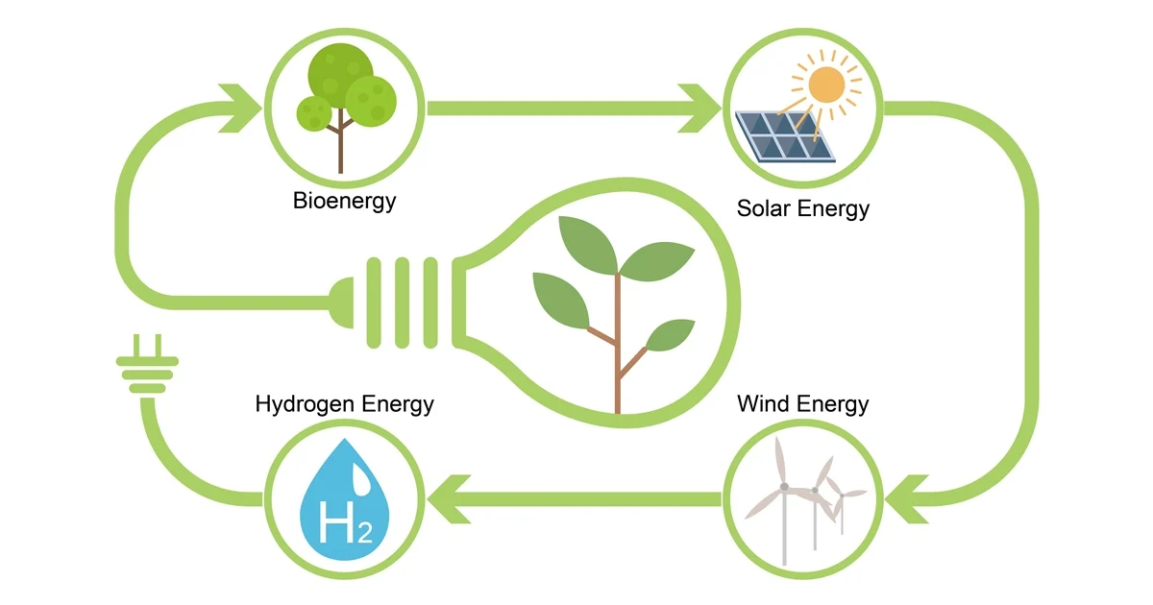
Егер планетаның халқы 2050 жылға қарай 9,6 миллиард адамға жетсе, барлық қажетті ресурстарды қамтамасыз ету үшін үш Жер планетасының ресурстары қажет болады.Құрылыста және инфрақұрылымды құруда металл емес минералдарды пайдаланудың артуымен адамзаттың "материалдық ізінің" көлемі артты. Осылайша, дамушы елдерде ол 2000 жылы 5 тоннадан 2017 жылы 9 тоннаға дейін өсті. Әлемдегі ең ірі 250 компанияның 93 пайызы өндірістің тұрақтылығы туралы есеп береді.

Slide 7
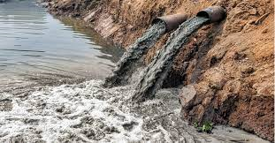
Су ресурстары
Тұщы (ауыз су) су әлемдік су ресурстарының 3 пайызынан азын құрайды, оның 2,5 пайызы Антарктика, Арктика және таулы аймақтардың мұздықтарынан келеді. Сондықтан адамзат барлық антропогендік экожүйелер мен тұщы су қажеттіліктерін қанағаттандыру үшін су ресурстарының 0,5 пайызын есептеуі керек.
Адам су ресурстарын табиғатқа қарағанда тезірек ластайды өзендер мен көлдердегі суды қайта өңдеп, тазартады.
1 миллиардтан астам адам әлі де тұщы суға қол жеткізе алмайды.
Суды шамадан тыс тұтыну жаһандық су тапшылығына ықпал етеді.
Су-табиғаттың тегін сыйы, бірақ оны жеткізу үшін қажетті инфрақұрылым арзан емес.

Slide 8
Энергетика
Егер әлем халқы энергияны үнемдейтін шамдарды пайдалануға көшкен болса, бұл жыл сайын 120 миллиард долларға дейін үнемдеуге көмектеседі.
Энергия тиімділігін арттыруға ықпал еткен технологиялық жетістіктерге қарамастан, 2025 жылға қарай ЭЫДҰ елдерінде энергия тұтыну тағы 35 пайызға артады.
Жаһандық деңгейде коммерциялық және тұрғын үй секторлары көліктен кейінгі энергияны тұтынудың екінші қарқынды дамып келе жатқан саласы болып табылады.
2002 жылы ЭЫДҰ елдерінде 550 миллион көлік болды (оның 75 пайызы жеке көліктер). 2025 жылға қарай көлік иелері саны 32 пайызға артады деп күтілуде. Сонымен қатар, көлік құралдарының жүрісі 40 пайызға артады, ал әуе тасымалының жаһандық көлемі сол кезеңде үш есеге артады деп болжануда.
Үй шаруашылықтары. Жаһандық энергия тұтынудың 29 пайызын және сәйкесінше олардың қызметі нәтижесінде пайда болатын көмірқышқыл газы шығарындыларының 21 пайызын құрайды.
2015 жылы соңғы энергия тұтынудың 17,5 пайызы жаңартылатын энергия көздерімен қамтамасыз етілді.

Slide 9
Азық-түлік
Өндіріс кезеңінде (ауыл шаруашылығы, азық-түлік шикізатын өңдеу) қоршаған ортаға айтарлықтай әсер еткенімен, бұл әсер үй шаруашылығының тамақтану әдеттеріне байланысты. Тиісінше, бұл азық-түлік секторындағы энергияны тұтыну және қалдықтардың пайда болуы арқылы қоршаған ортаның жағдайына әсер етеді.
Жыл сайын өндірілетін азық — түлік көлемінің үштен бірі — құны 1 триллион АҚШ доллары болатын 1,3 миллиард тонна-тасымалдау және жинау шарттарының жеткіліксіздігі нәтижесінде полигонға тасталады.
Дүние жүзінде 2 миллиард адам артық салмақ немесе семіздікке шалдыққан.
Жердің деградациясы, топырақ құнарлылығының төмендеуі, суды тұрақсыз пайдалану, балық ресурстарын шамадан тыс пайдалану және теңіз ортасының деградациясы бірге табиғи ресурстық базаның азық-түлікпен қамтамасыз ету мүмкіндігін азайтады.
Дүние жүзіндегі энергияны тұтынудың 30 пайызы және парниктік газдар шығарындыларының шамамен 22 пайызы азық-түлік секторына тиесілі.

Slide 11
НАЗАРЛАРЫҢЫЗҒА РАХМЕТ!

